Slide 1

第三篇 元素化学

Slide 2
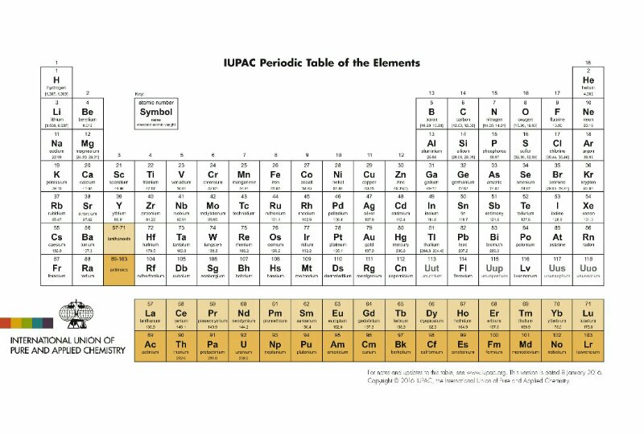
目前我们已知的元素共有118种，其中存在自然界中的有90种，另外的28种，是用人工方法在实验中制得的.

Slide 3
11-1. 碱 金 属 的 所 有 盐 类 都 是 无 色 的..............（ ）
正确； (B) 错误
11-2. 下 列 氢 氧 化 物 中， 具 有 两 性 的 是............（ ）
Mg (OH)₂； (B) Be (OH)₂；
(C) Ca (OH)₂； (D) Ba (OH)₂。
11-3. CaCO₃的溶解度大于CdCO₃..............（ ）
正确； (B) 错误

Slide 4


第十二章 s区元素
第三篇 元素化学
§12.1 s区元素概述
§12.2 s区元素的单质
§12.3 s区元素的化合物
§12.4 锂 、铍的特殊性
对角线规则

Slide 5
§12.1 s区元素概述
碱金属(IA )：ns¹
Li, Na, K, Rb, Cs, Fr
碱土金属(IIA )：ns²
Be, Mg, Ca, Sr, Ba, Ra
都是活泼金属。

Slide 6
通性：
易与H₂直接化合成MH、MH₂离子
型化合物；
2. 与O₂形成正常氧化物、过氧化物、
超氧化物；
3. 与其他非金属作用形成相应的化合物；
4. 易与H₂O反应(除Be、Mg外)。
注：它们的活泼性有差异

Slide 7
IA IIA
Li Be
Na Mg
K Ca
Rb Sr
Cs Ba
原子半径增大
电离能、电负性减小
金属性、还原性增强
原子半径减小
电离能、电负性增大
金属性、还原性减弱

Slide 8


§12.2 s区元素的单质
12.2.1 单质的物理性质和化学性质
12.2.2 s区元素的存在和单质的制备

Slide 9
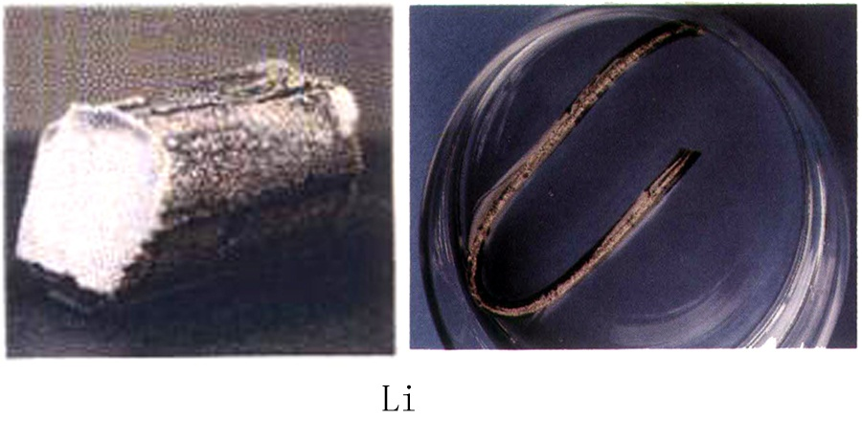
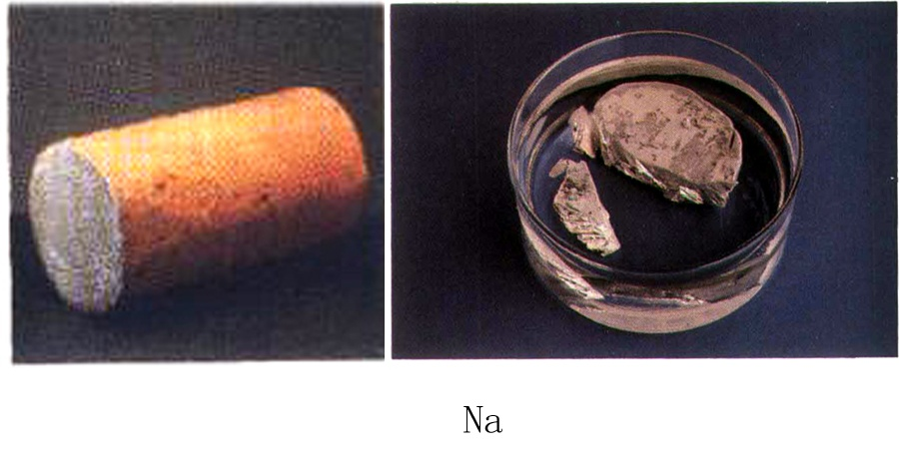
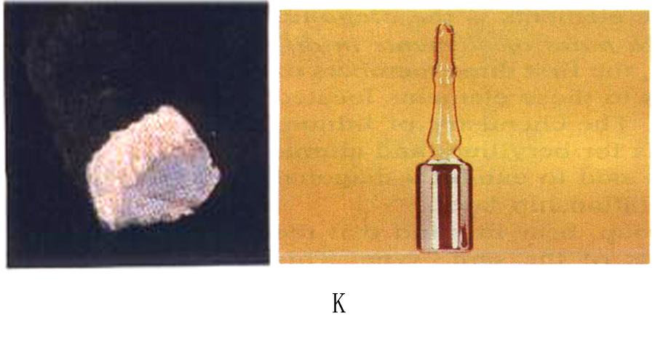
12.2.1 单质的物理性质和化学性质
1.物理性质
Li
Na
K

Slide 10
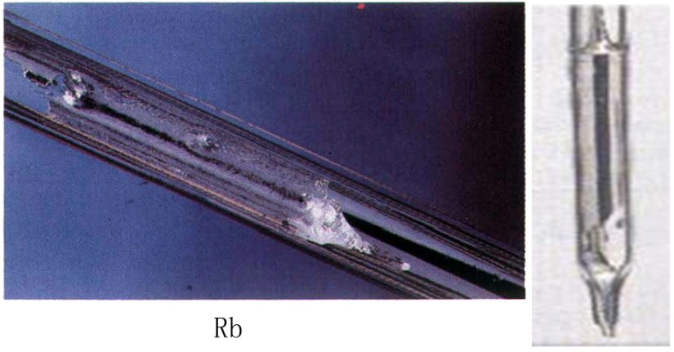
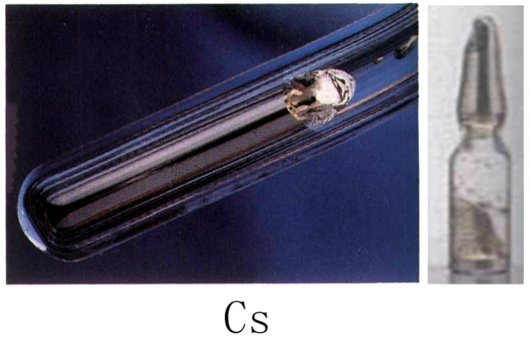
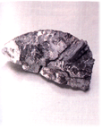
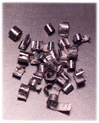
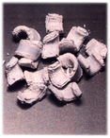
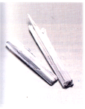
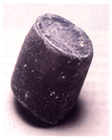
Rb
Cs
Be
Mg
Ca
Sr
Ba

Slide 11
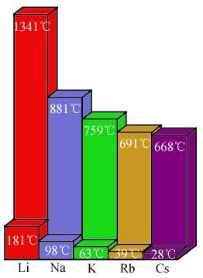
单质的物理性质：
有金属光泽
密度小
硬度小
熔点低
导电、导热性好
s区单质的熔、沸点变化

Slide 12
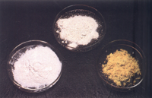
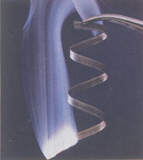
2.化学性质
与氧、硫、氮、卤素反应，
形成相应的化合物。
单质在空气中燃烧，形成相应的氧化物：
Li₂O Na₂O₂ KO₂ RbO₂ CsO₂
BeO MgO CaO SrO BaO₂
Na₂O₂
镁带的燃烧
Li₂O
KO₂

Slide 13
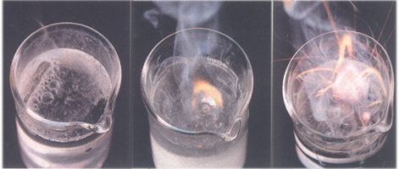
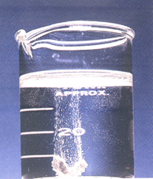
与水作用
2M + 2H₂O → 2MOH + H₂(g)
Li
Na
K
Ca

Slide 14
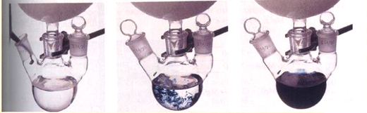
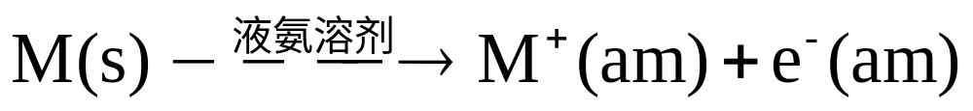
与液氨的作用
2M(s)
+
2NH
(l)
→
2M
+
+
2NH
−
+
H
(g)
3
2
2

Slide 15
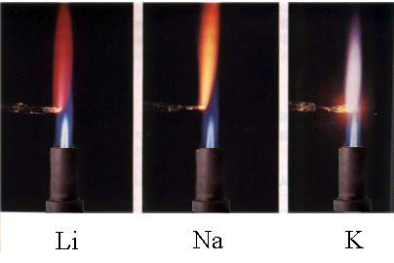
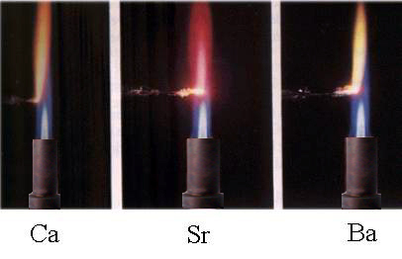
3.焰色反应

Slide 16
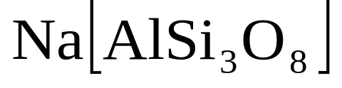
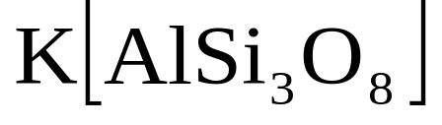
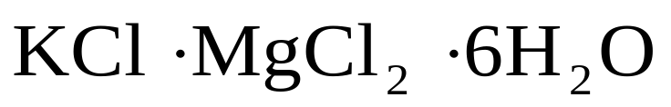
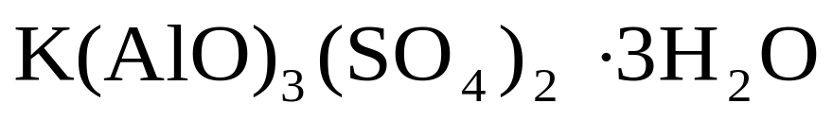
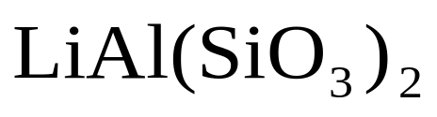
12.2.2 s区元素的存在和单质的制备
均以矿物形式存在：
钠长石：
钾长石：
光卤石：
明矾石：
锂辉石：

Slide 17
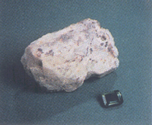
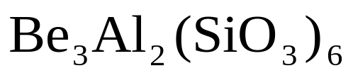
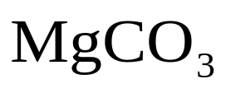
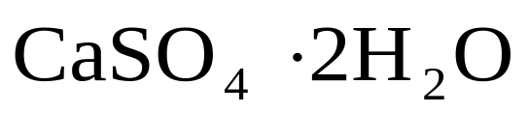
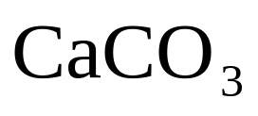
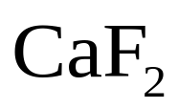
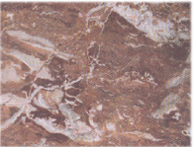
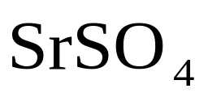
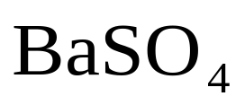
绿柱石：
菱镁矿：
石膏：
大理石：
萤石：
天青石：
重晶石：

Slide 18
§12.3 s区元素的化合物
12.3.1 氢化物
12.3.2 氧化物
12.3.3 氢氧化物
12.3.4 重要盐类及其性质
12.3.5 配合物

Slide 19
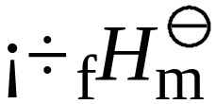
12.3.1 氢化物
s区元素的单质(除Be、Mg外)均能与氢形成离子型氢化物。
1.均为白色晶体， 热稳定性差
LiH NaH KH RbH CsH NaCl
-90.4 -57.3 -57.7 -54.3 -49.3 -441
/ kJ·mol⁻¹

Slide 20
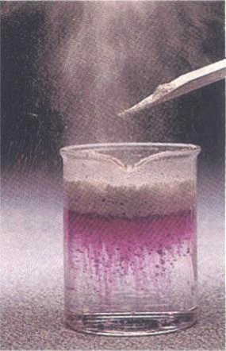

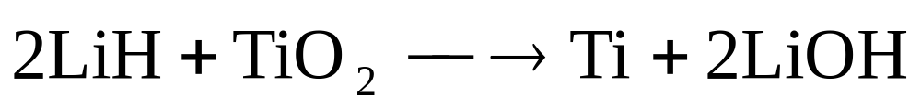
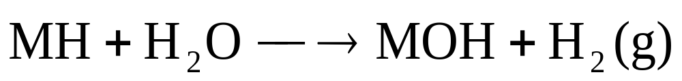
2.还原性强
(
E
(H
/H
−
)
=
−
2
.
23
V)
2
钛的冶炼：
剧烈水解：

Slide 21
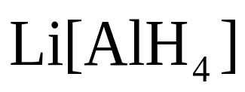
3.形成配位氢化物
铝氢化锂
受潮时强烈水解

Slide 22
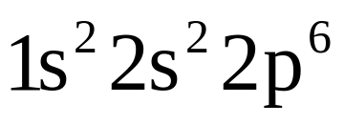
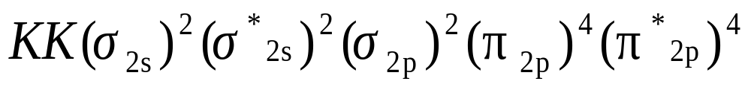
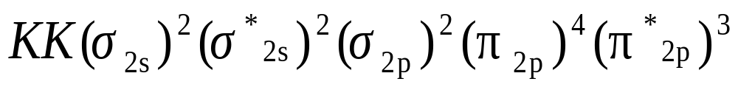
12.3.2 氧化物
1.形成四类氧化物
正常氧化物(O²⁻)：
过氧化物(O₂²⁻)：
超氧化物(O₂⁻)：顺磁性
臭氧化物(O₃⁻)：顺磁性

Slide 23
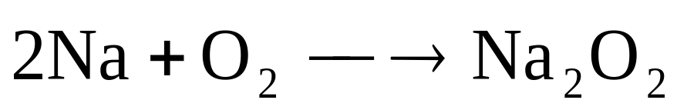
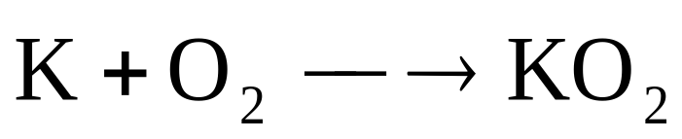
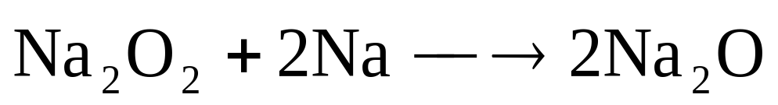
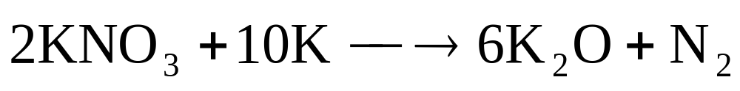
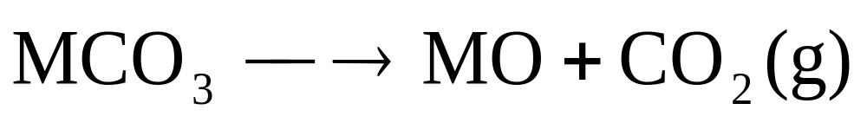
2.制备：
直接：
间接：

Slide 24
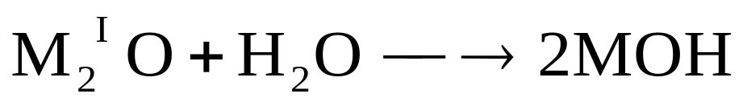
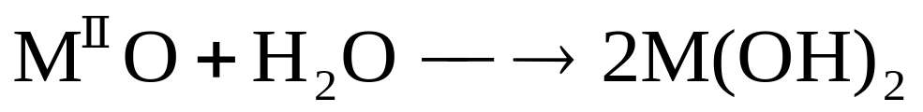
3.化学性质
与H₂O的作用：
（Li → Cs剧烈程度↑）
（BeO除外）

Slide 25
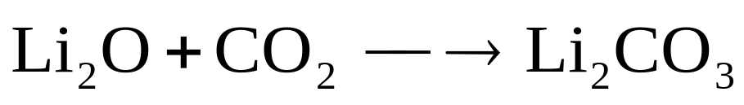
与CO₂的作用：

Slide 26
12.3.3 氢氧化物
碱金属和碱土金属的氢氧化物都是白色固体。
易吸水而潮解
MOH易溶于水，放热。
碱土金属溶解度（20℃）
氢氧化物
Be(OH)
Mg(OH)
Ca(OH)
Sr(OH)
Ba(OH)
2
2
2
2
2
溶解度
8
×
10
-6
2.1
×
10
-4
2.3
×
10
-2
6.6
×
10
-2
1.2
×
10
-1
/
mol
·
L
-1
溶解度增大

Slide 27
碱性
LiOH NaOH KOH RbOH CsOH
中强 强 强 强 强
Be(OH)₂ Mg(OH)₂ Ca(OH)₂ Sr(OH)₂ Ba(OH)₂
两性 中强 强 强 强
(箭头指向)碱性增强，溶解度增大。

Slide 28
12.3.4 重要盐类及其性质
重要盐类：
卤化物、硝酸盐、硫酸盐、碳酸盐。
1.晶体类型：
绝大多数是离子晶体，但碱土金属卤化物有一定的共价性。
例如：Be²⁺极化力强， BeCl₂已过渡为共价
化合物。
BeCl₂ MgCl₂ CaCl₂ SrCl₂ BaCl₂
熔点/ ℃ 415 714 775 874 962
离子性增强

Slide 29
2.一般无色或白色
3.溶解度：碱金属盐类一般易溶于水；
碱土金属盐类除卤化物、硝酸
盐外多数溶解度较小。
4.热稳定性：较高。

Slide 30



硝酸盐热稳定性差。
碱土金属碳酸盐的稳定性随金属离子半径 的增大而增强。
BeCO₃ MgCO₃ CaCO₃ SrCO₃ BaCO₃
T_{分} /℃ ＜100 540 900 1290 1360
[
]
2+
2-
M
稳定性 M₂CO₃＞ MCO₃

Slide 31
§12.4 锂 、铍的特殊性 对角线规则
12.4.1 锂的特殊性
12.4.2 铍的特殊性
12.4.3 对角线规则

Slide 32
12.4.3 对角线规则
ⅠA 族的Li与ⅡA族的Mg， ⅡA族的Be与ⅢA族的Al， ⅢA 族的B与ⅣA族的Si，这三对元素在周期表中处于对角线位置：
Li Be B C
Na Mg Al Si
相应的两元素及其化合物的性质有许多相似之处。这种相似性称为对角线规则。

Slide 33
锂与镁的相似性：
单质与氧作用生成正常氧化物；
氢氧化物均为中强碱，且水中溶解度不大；
氟化物、碳酸盐、磷酸盐均难溶；
氯化物均能溶于有机溶剂中；
碳酸盐受热分解，产物为相应氧化物。

